Slide 1
Programme
12h00-12h45 : Accueil des participants cocktail déjeunatoire
12h45-13h10 : Pneumopathies communautaires en ville et à l’hôpital : Recommandations thérapeutiques 2025
Dr Gudin
13h10-13h40 :
13h40-14h : Actualités sur la rougeole et nouveautés calendrier vaccinal 2025
Dr Merle De Boever
14h00-14h15 : Conclusion et temps d’échange
Invitation à la 5ème Rencontre
EMA – Médecine Générale Lozère
Bastien GUDIN (CH Lozère, EMA), Corinne MERLE DE BOEVER (Maladies infectieuses et Tropicales, CHU Montpellier, EMA Lozère), Sylvie De Martino (Biologie CH Lozère, EMA Lozère)
Mercredi 18 Juin 2025
de 12h00 à 14h15
IFSI Mende (Salle AS pour le repas et Amphi bleu pour les présentations)
Merci de confirmer votre participation
par mail à l’adresse suivante : bastiengudin@ch-mende.fr

Slide 2
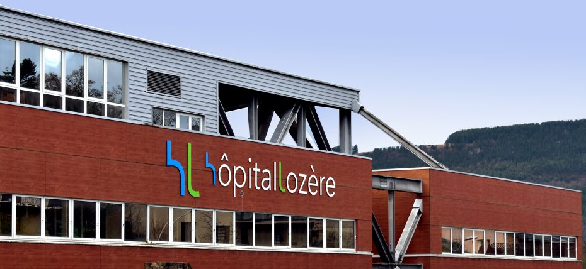
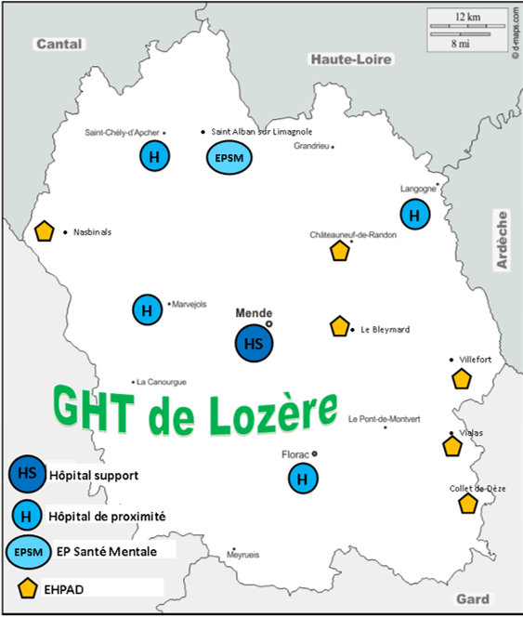
Gestion des pneumopathies : quels examens biologiques?
Paramètres biologiques utiles à la catégorisation clinique de la PAC
Examens à visée microbiologique

Slide 3
Paramètres biologiques utiles à la catégorisation clinique de la PAC
CRP et PCT… pas recommandés ni pour diagnostic ni pour suivi
NFS, Biochimie plasmatique

Slide 4
Examens à visée microbiologique
ECBC en cas de PAC hospitalisées non graves
si secrétions muco-purulentes et particulièrement si :
Antibiothérapie non conventionnelle probabiliste envisagée
Antécédents connus d’Inf resp. à SARM ou à Ps. aeruginosa
Antibiothérapie parentérale dans les 3 derniers mois
Non réponse au traitement antibiotique de première ligne et/ou évolution défavorable (72h)

Slide 5
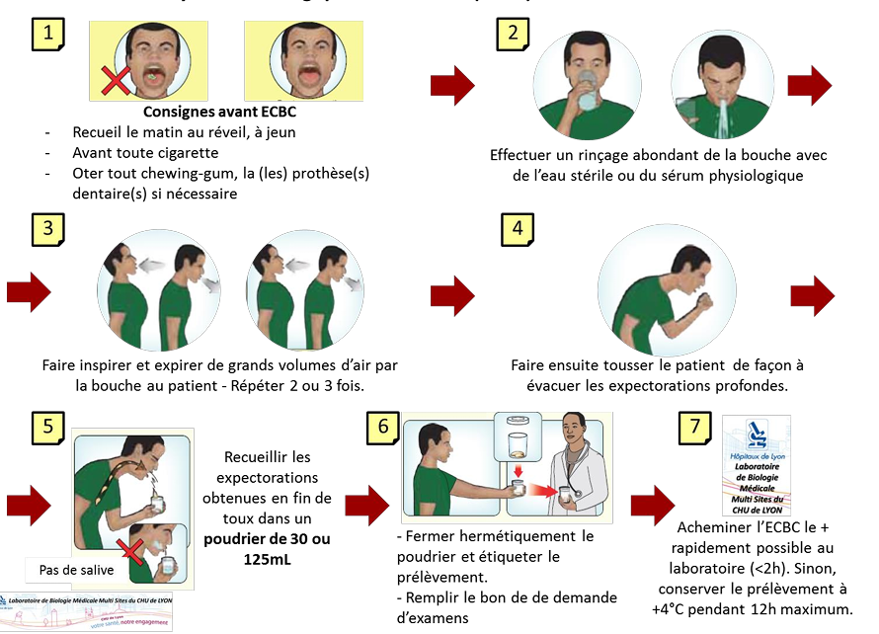
ECBC les principales étapes
Source : pour le collège de Bactériologie : Michèle Pérouse de Montclos, Hélène Salord, Christine Ploton, Chantal Sobas, & Olivier Dauwalder. Version 2 – 21/03/2015

Slide 6
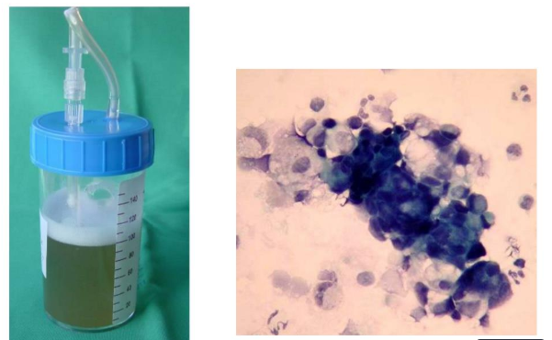
Examens à visée microbiologique
PAC hospitalisées graves
prélèvement respiratoire (AT*, PDP** ou LBA***, à défaut expectoration de bonne qualité)
Examen direct microscopique après coloration de Gram et mise en culture

Slide 7
ECBC , LBA : ED culture
Source : pour le collège de Bactériologie : Michèle Pérouse de Montclos, Hélène Salord, Christine Ploton, Chantal Sobas, & Olivier Dauwalder. Version 2 – 21/03/2015

Slide 8
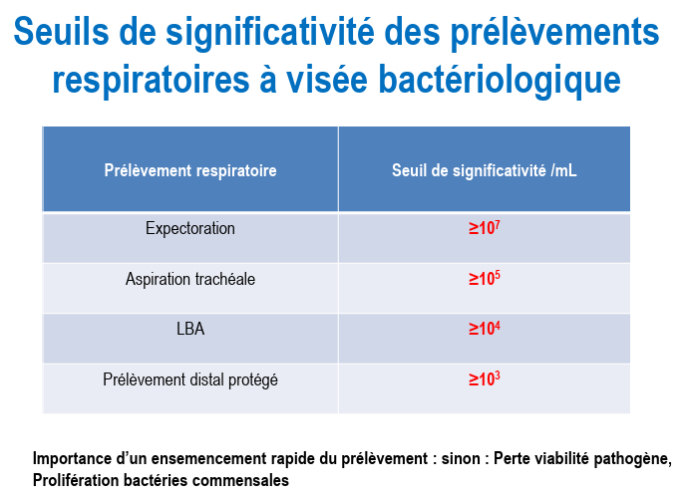
ECBC , LBA : ED culture

Slide 9
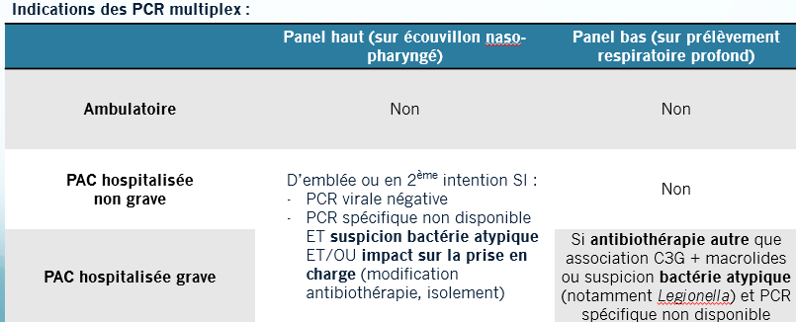
Tests moléculaires à visée microbiologique
Patients hospitalisés (selon le contexte épidémique)
PCR virale recommandée (virus Influenza A/B, VRS et SARS-CoV-2)

Slide 10
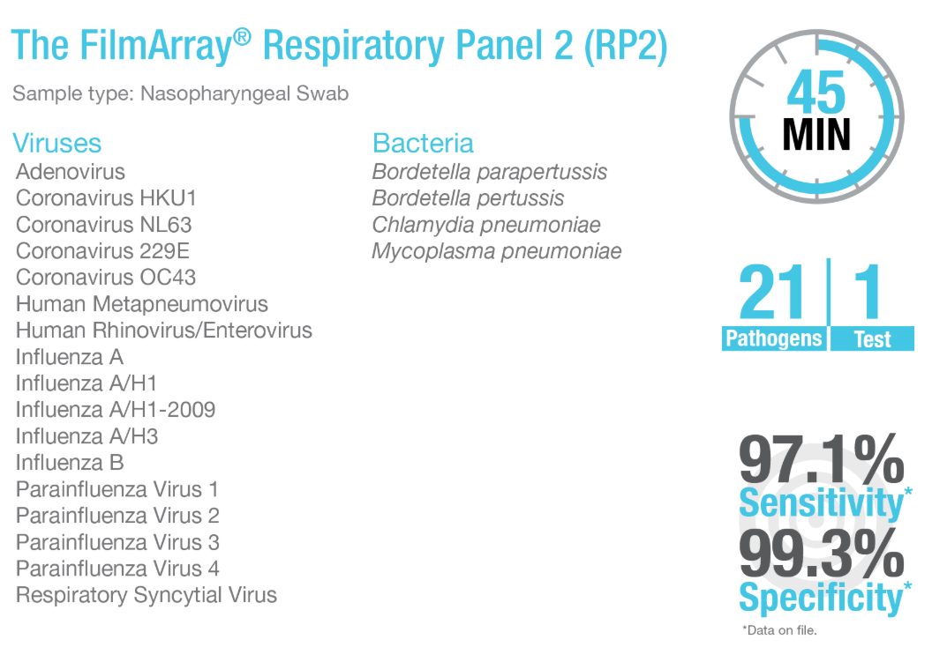
Panel respiratoire haut

Slide 11
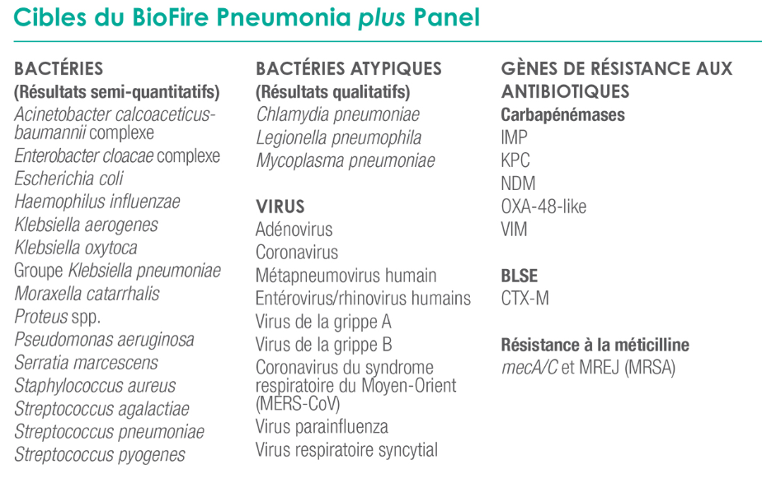
Panel respiratoire bas

Slide 12
Examens à visée microbiologique
Recherche d’antigénurie légionelle et pneumocoque
PAC hospitalisées non graves : antigénurie Legionella si arguments évocateurs
PAC hospitalisées graves : antigénurie Legionella et pneumocoque

Slide 13
Antigénurie Legionella performances

Slide 14
Antigénurie pneumocoque performances

Slide 15
Merci pour votre attention

